Slide 1
ESTADO DO ESPÍRITO SANTO
ENCONTRO DOS PRÉ-CANDIDATOS

Slide 2
PRINCIPAIS DATAS

Slide 3
PRINCIPAIS DATAS
1º TURNO - 07 DE OUTUBRO
PRIMEIRO DOMINGO DE OUTUBRO
2º TURNO – 28 DE OUTUBRO
ÚLTIMO DOMINGO DE OUTUBRO

Slide 4
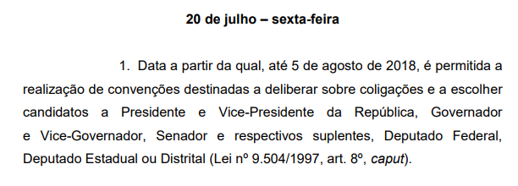
CONVENÇÕES PARTIDÁRIAS
DE 20 DE JULHO A 05 DE AGOSTO

Slide 5
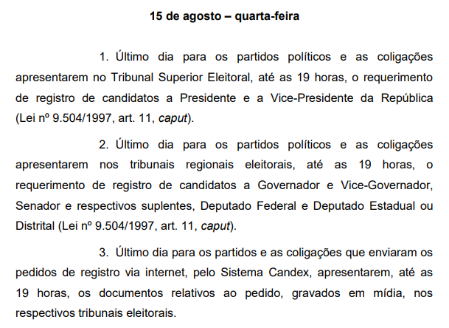
REGISTRO DE CANDIDATURAS
15 DE AGOSTO – 19:00H.

Slide 6
PROPAGANDA ELEITORAL
INÍCIO OFICIAL: 16 DE AGOSTO

Slide 7
PROPAGANDA ELEITORAL
NO RADIO E TV

Slide 8
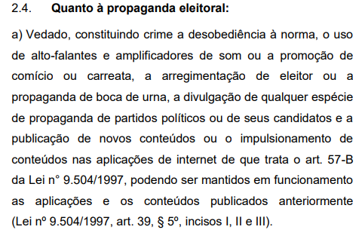
PROPAGANDA ELEITORAL
NO DIA DA ELEIÇÃO – 07/10/18

Slide 9
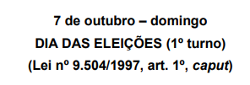
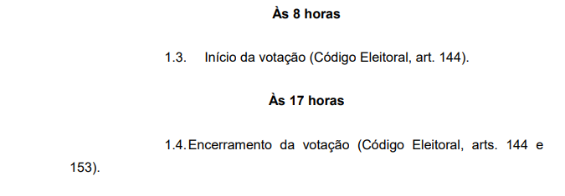
CALENDÁRIO ELEITORAL:

Slide 10
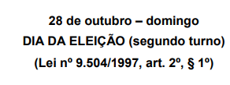
CALENDÁRIO ELEITORAL:

Slide 11
O QUE SOU NESTE MOMENTO?
PRÉ-CANDIDATO
PRÉ-CAMPANHA
PRÉ-CAMPANHA:
ATÉ 15 DE AGOSTO DE 2018

Slide 12
QUANDO SEREI CONSIDERADO CANDIDATO?
SOMENTE APÓS O REGISTRO DAS CANDIDATURAS E LIBERAÇÃO DO CNPJ DO CANDIDATO... APÓS 15 DE AGOSTO

Slide 13
O QUE EU POSSO FAZER ENQUANTO AGUARDO SER CANDIDATO OFICIAL?
ESSA É A GRANDE NOVIDADE DESSA ELEIÇÃO... A PRÉ-CAMPANHA

Slide 14
PERÍODO DA PRÉ-CAMPANHA
O QUE POSSO FAZER?
Art. 3º Não configuram propaganda eleitoral antecipada, desde que não envolvam pedido explícito de voto, a menção à pretensa candidatura, a exaltação das qualidades pessoais dos pré-candidatos e os seguintes atos, que poderão ter cobertura dos meios de comunicação social, inclusive via internet.
I - a participação de filiados a partidos políticos ou de pré-candidatos em entrevistas, programas, encontros ou debates no rádio, na televisão e na internet, inclusive com a exposição de plataformas e projetos políticos, observado pelas emissoras de rádio e de televisão o dever de conferir tratamento isonômico;

Slide 15
II - a realização de encontros, seminários ou congressos, em ambiente fechado e a expensas dos partidos políticos, para tratar da organização dos processos eleitorais, da discussão de políticas públicas, dos planos de governo ou das alianças partidárias visando às eleições, podendo tais atividades ser divulgadas pelos instrumentos de comunicação intrapartidária;
III - a realização de prévias partidárias e a respectiva distribuição de material informativo, a divulgação dos nomes dos filiados que participarão da disputa e a realização de debates entre os pré-candidatos;
IV - a divulgação de atos de parlamentares e de debates legislativos, desde que não se faça pedido de votos;

Slide 16
V - a divulgação de posicionamento pessoal sobre questões políticas, inclusive em redes sociais, blogues, sítios eletrônicos pessoais e aplicativos (apps);
VI - a realização, a expensas de partido político, de reuniões de iniciativa da sociedade civil, de veículo ou meio de comunicação ou do próprio partido político, em qualquer localidade, para divulgar ideias, objetivos e propostas partidárias;
VII - campanha de arrecadação prévia de recursos na modalidade prevista no inciso IV do § 4º do art. 23 da Lei nº 9.504/1997.
§ 2º Nas hipóteses dos incisos I a VI do caput, são permitidos o pedido de apoio político e a divulgação da pré-candidatura, das ações políticas desenvolvidas e das que se pretende desenvolver (Lei nº 9.504/1997, art. 36-A, § 2º).

Slide 17
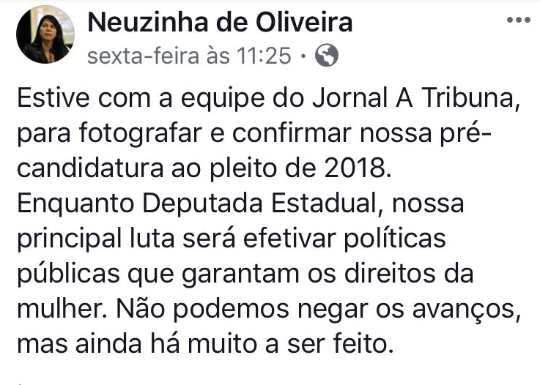

Slide 18
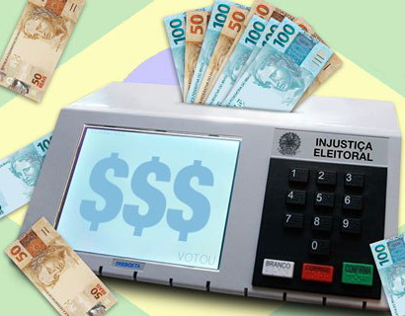
LIMITES DE GASTOS NA CAMPANHA

Slide 19
QUANTO POSSO GASTAR NA MINHA CAMPANHA:
PRESIDENTE DA REPÚBLICA:
Art. 4º Nas eleições para Presidente da República em 2018, o limite de gastos de campanha de cada candidato será de R$ 70.000.000,00 (setenta milhões de reais).
Parágrafo único. Na campanha para o segundo turno, se houver, o limite de gastos de cada candidato será de 50% (cinquenta por cento) do valor estabelecido no caput.

Slide 20
Art. 5º O limite de gastos nas campanhas dos candidatos às eleições de Governador e Senador em 2018 será definido de acordo com o número de eleitores de cada Unidade da Federação apurado no dia 31 de maio de 2018.
§ 1º Nas eleições para Governador, serão os seguintes os limites de gastos de campanha de cada candidato:
I - nas Unidades da Federação com até um milhão de eleitores: R$ 2.800.000,00 (dois milhões e oitocentos mil reais);
II - nas Unidades da Federação com mais de um milhão de eleitores e até dois milhões de eleitores: R$ 4.900.000,00 (quatro milhões e novecentos mil reais);
III - nas Unidades da Federação com mais de dois milhões de eleitores e até quatro milhões de eleitores: R$ 5.600.000,00 (cinco milhões e seiscentos mil reais);
GOVERNADOR:

Slide 21
IV - nas Unidades da Federação com mais de quatro milhões de eleitores e até dez milhões de eleitores: R$ 9.100.000,00 (nove milhões e cem mil reais);
V - nas Unidades da Federação com mais de dez milhões de eleitores e até vinte milhões de eleitores: R$ 14.000.000,00 (catorze milhões de reais);
VI - nas Unidades da Federação com mais de vinte milhões de eleitores: R$ 21.000.000,00 (vinte e um milhões de reais).

Slide 22
SENADOR:
§ 2º Nas eleições para Senador, serão os seguintes os limites de gastos de campanha de cada candidato:
I - nas Unidades da Federação com até dois milhões de eleitores: R$ 2.500.000,00 (dois milhões e quinhentos mil reais);
II - nas Unidades da Federação com mais de dois milhões de eleitores e até quatro milhões de eleitores: R$ 3.000.000,00 (três milhões de reais);
III - nas Unidades da Federação com mais de quatro milhões de eleitores e até dez milhões de eleitores: R$ 3.500.000,00 (três milhões e quinhentos mil reais);

Slide 23
IV - nas Unidades da Federação com mais de dez milhões de eleitores e até vinte milhões de eleitores: R$ 4.200.000,00 (quatro milhões e duzentos mil reais);
V - nas Unidades da Federação com mais de vinte milhões de eleitores: R$ 5.600.000,00 (cinco milhões e seiscentos mil reais).
Art. 6º Nas eleições para Deputado Federal, Estadual ou Distrital em 2018, o limite de gastos será de:
I - R$ 2.500.000,00 (dois milhões e quinhentos mil reais) para as campanhas dos candidatos às eleições de Deputado Federal; e
II - R$ 1.000.000,00 (um milhão de reais) para as de Deputado Estadual ou Distrital.
DEPUTADO FEDERAL E ESTADUAL:

Slide 24
DUAS OBSERVAÇÕES:
CANDIDATO PODE DOAR PARA SI MESMO 100% DO VALOR DA CAMPANHA
PODE FAZER EMPRÉSTIMO, CONDICIONADO A OFERECER BEM COMO GARANTIA

Slide 25
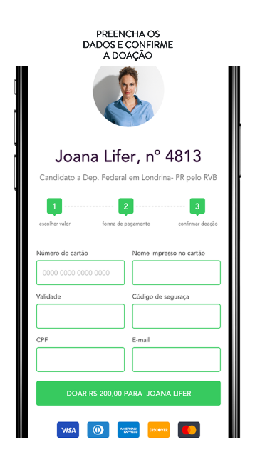
VAQUINHA ELETRÔNICA
FINANCIAMENTO COLETIVO
ESTADO DO ESPÍRITO SANTO

Slide 26
A reforma eleitoral de 2017 incluiu o financiamento coletivo como uma nova modalidade de arrecadação de recursos para campanhas eleitorais. De acordo com a Lei nº 9.504/1997, art. 23, § 4º, inciso IV, entidades que promovam técnicas e serviços de financiamento coletivo por meio de sítios na internet, aplicativos eletrônicos e outros recursos similares, podem oferecer este serviço, desde que observadas as instruções da Justiça Eleitoral.
Data início da arrecadação:
15 de maio de 2018

Slide 28
VAQUINHA ELETRÔNICA
FINANCIAMENTO COLETIVO
DETALHES IMPORTANTES:
Emissão do recibo eleitoral de forma eletrônica
Declaração do doador de que não ultrapassa o limite de 10% dos rendimentos brutos do ano de 2017.
Declaração do doador de que não é fonte vedada: empresa, concessionária de serviço público, etc.
Facilidade de arrecadação, uma vez que pode ser utilizado até mesmo o celular
Engajamento do doador na campanha
Devolução dos recursos arrecadados aos doadores caso a candidatura não se confirme

Slide 29
Crédito na conta do candidato somente quando a conta de campanha estiver aberta
Despesas com taxas serão lançadas como despesas de campanha

Slide 30
ESTADO DO ESPÍRITO SANTO

Slide 31
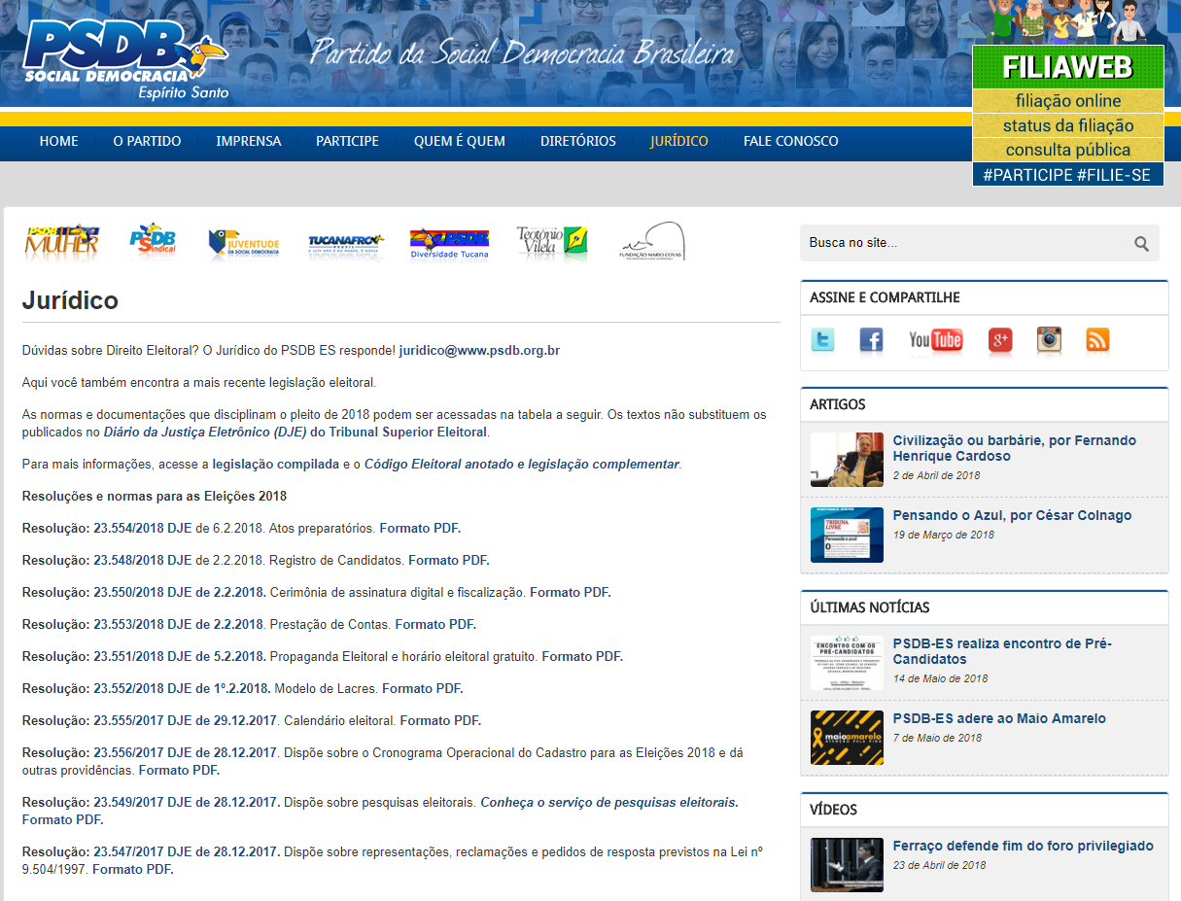
ESTADO DO ESPÍRITO SANTO

Slide 32
RESOLUÇÕES TSE MAIS IMPORTANTES
PARA AS ELEIÇÕES 2018
Resolução: 23.548/2018 DJE de 2.2.2018.
Registro de Candidatos.
Resolução: 23.551/2018 DJE de 5.2.2018.
Propaganda Eleitoral e horário eleitoral gratuito.
Resolução: 23.553/2018 DJE de 2.2.2018. Arrecadação e Prestação de Contas.
Resolução: 23.555/2017 DJE de 29.12.2017. Calendário eleitoral.

